Slide 1

DISEÑO DE SOLUCIONES CON INTELIGENCIA ARTIFICIAL
TEMA 10
ELECCIÓN DEL MODELO CORRECTO
Fundamentos y clasificación de los modelos de aprendizaje automático
Principios y características de los modelos básicos (regresión lineal, árboles de decisión, entre otros)
Criterios teóricos para la selección y adecuación de modelos a distintos tipos de datos y problemas

Slide 2

INTRODUCCIÓN
DE LA SESIÓN

Slide 3


+ INTRODUCCIÓN
Existen múltiples modelos de aprendizaje automático, cada uno con fortalezas y limitaciones.
No hay un modelo “mejor” en todos los casos; la elección depende del problema y los datos.
Seleccionar adecuadamente un modelo impacta directamente en la calidad de los resultados.
En esta sesión, revisaremos criterios y fundamentos para elegir y comparar modelos básicos IA.

Slide 4
FUNDAMENTOS Y CLASIFICACIÓN DE LOS MODELOS DE APRENDIZAJE AUTOMÁTICO

Slide 5


+ FUNDAMENTOS Y CLASIFICACIÓN DE LOS MODELOS DE APRENDIZAJE AUTOMÁTICO
INTRODUCCIÓN AL APRENDIZAJE AUTOMÁTICO
El aprendizaje automático (ML) es un subconjunto de la inteligencia artificial que permite a los sistemas aprender y mejorar automáticamente a partir de datos sin programación explícita.
Aprendizaje supervisado
Aprendizaje no supervisado
Aprende con datos etiquetados.
Analogía: profesor corrige ejercicios.
Explora datos sin etiquetas.
Analogía: agrupa patrones sin guía.

Slide 6



+ FUNDAMENTOS Y CLASIFICACIÓN DE LOS MODELOS DE APRENDIZAJE AUTOMÁTICO
TIPOS DE APRENDIZAJE
APRENDIZAJE SUPERVISADO
APRENDIZAJE NO SUPERVISADO
APRENDIZAJE POR REFUERZO
Entrena con datos etiquetados (se conocen las salidas).
Explora datos sin etiquetas para descubrir patrones o grupos.
Un agente aprueba mediante prueba y error, y recompensas.

Slide 7
+ FUNDAMENTOS Y CLASIFICACIÓN DE LOS MODELOS DE APRENDIZAJE AUTOMÁTICO
TAREAS DE CLASIFICACIÓN Y REGRESIÓN
CLASIFICACIÓN
Predecir etiquetas discretas (diagnóstico médico: enfermo/sano).
Asigna cada instancia a una de varias clases.
REGRESIÓN
Predecir valores continuos (estimar el precio de una casa dada su superficie).
Ajusta una función para estimar resultados numéricos.
CLUSTERING
Agrupar datos similares en categorías naturales sin etiquetas (segmentación de mercados).
Útil para explorar estructuras en los datos.

Slide 8
+ FUNDAMENTOS Y CLASIFICACIÓN DE LOS MODELOS DE APRENDIZAJE AUTOMÁTICO
MODELOS CAJA BLANCA VS. CAJA NEGRA
MODELOS CAJA BLANCA (INTERPRETABLES)
Son transparentes por diseño; representan lógicas sencillas.
Ejemplo: árboles de decisión, modelos lineales.
Analogía: libro abierto (fácil de leer y entender).
MODELOS CAJA NEGRA
Alta complejidad interna; su lógica no es evidente sin herramientas de explicación.
Ejemplo: redes neuronales profundas, ensambles de modelos.
Analogía: caja cerrada (solo ves la salida, no cómo se procesa la entrada).
Criterio: en dominios de alto riesgo se suele preferir un modelo más simple y explicable.

Slide 9

+ FUNDAMENTOS Y CLASIFICACIÓN DE LOS MODELOS DE APRENDIZAJE AUTOMÁTICO
CASO PRÁCTICO: DETECCIÓN DE FRAUDE
La IA puede procesar enormes volúmenes de transacciones financieras para detectar fraudes en tiempo real.
01
Por ejemplo, redes neuronales entrenadas con casos históricos de fraude identifican patrones inusuales que un auditor manual podría pasar por alto.
02
Proceso: se recopilan y limpian datos relevantes (montos, ubicaciones, historial de pagos).
03
Luego, se entrena un modelo supervisado con transiciones etiquetadas como “fraude” o “no fraude”.
04
Resultado: el modelo asigna a cada nueva transacción una probabilidad de fraude. Si supera un umbral, la transacción se marca para revisión. Esto automatiza la detección y reduce los errores humanos.

Slide 10
PRINCIPIOS Y CARACTERÍSTICAS DE LOS MODELOS BÁSICOS (REGRESIÓN LINEAL, ÁRBOLES DE DECISIÓN, ENTRE OTROS)

Slide 11
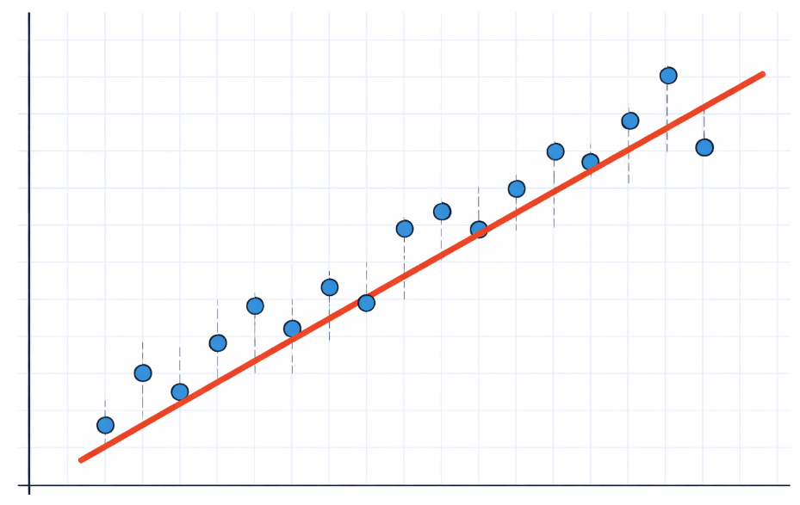
+ PRINCIPIOS Y CARACTERÍSTICAS DE LOS MODELOS BÁSICOS (REGRESIÓN LINEAL, ÁRBOLES DE DECISIÓN, ENTRE OTROS)
REGRESIÓN LINEAL
El modelo y su propósito
Un modelo paramétrico que ajusta una línea recta a los datos: 𝑦 = m𝑥 + b. Se entrena minimizando el error cuadrático medio (MSE) entre predicciones y valores reales.
Útil cuando la relación entre variables es aproximadamente lineal (precio de vivienda vs. Área, por ejemplo).

Slide 12
+ PRINCIPIOS Y CARACTERÍSTICAS DE LOS MODELOS BÁSICOS (REGRESIÓN LINEAL, ÁRBOLES DE DECISIÓN, ENTRE OTROS)
REGRESIÓN LOGÍSTICA (CLASIFICACIÓN)
Derivado de la regresión lineal, utilizado para clasificación binaria.
Predice la probabilidad de pertenecer a cada clase.
Indican la influencia de cada variable en la probabilidad.
ORIGEN Y USO
PREDICCIÓN DE PROBABILIDAD
INTERPRETACIÓN DE COEFICIENTES
FUNCIÓN SIGMOIDE
ENTRENAMIENTO
Limita la salida entre 0 y 1, interpreta como probabilidad.
El modelo se entrena minimizando la log-pérdida (log-loss).

Slide 13
+ PRINCIPIOS Y CARACTERÍSTICAS DE LOS MODELOS BÁSICOS (REGRESIÓN LINEAL, ÁRBOLES DE DECISIÓN, ENTRE OTROS)
ÁRBOLES DE DECISIÓN
PARTICIÓN DE DATOS
Modelos no paramétricos que particionan los datos mediante preguntas binarias.
Cada nodo evalúa una condición (por ejemplo, “¿valor mayor que X?”) y se ramifica hasta llegar a una hoja donde se obtiene la predicción.
FLEXIBILIDAD Y REGLAS
Pueden manejar variables categóricas y numéricas.
Cada camino raíz-hoja equivale a una regla “si-entonces”.

Slide 14
+ PRINCIPIOS Y CARACTERÍSTICAS DE LOS MODELOS BÁSICOS (REGRESIÓN LINEAL, ÁRBOLES DE DECISIÓN, ENTRE OTROS)
REDES NEURONALES
INSPIRACIÓN BIOLÓGICA
CAPACIDAD DE MODELADO
Inspiradas en el cerebro, consisten en capas de neuronas artificiales conectadas.
Capaces de modelar relaciones muy complejas y no lineales; alta precisión en tareas difíciles (visión, lenguaje).
ESTRUCTURA Y FUNCIONAMIENTO
ENTRENAMIENTO
Cada neurona suma entradas ponderadas y aplica una función de activación (sigmoide, ReLU).
Se entrenan ajustando pesos (descenso por gradiente); requieren muchos datos y cómputo.

Slide 15
+ PRINCIPIOS Y CARACTERÍSTICAS DE LOS MODELOS BÁSICOS (REGRESIÓN LINEAL, ÁRBOLES DE DECISIÓN, ENTRE OTROS)
OTROS MODELOS BÁSICOS
K-NN
NAIVE BAYES
Clasifica una instancia según la mayoría de sus k vecinos más próximos. No requiere entrenamiento complejo.
Clasificador probabilístico asumiendo independencia entre características. Rápido y útil en texto (spam).
SVM
ENSAMBLES
Encuentra un hiperplano que separa las clases maximizando el margen. Se puede usar con kernels para datos no lineales.
Combinan varios modelos (random forest, boosting) para mejorar precisión. Sacrifica interpretabilidad.

Slide 16
CRITERIOS TEÓRICOS PARA LA SELECCIÓN Y ADECUACIÓN DE MODELOS A DISTINTOS TIPOS DE DATOS Y PROBLEMAS

Slide 17
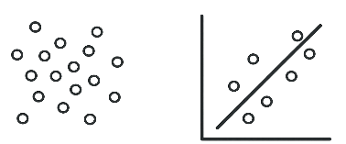
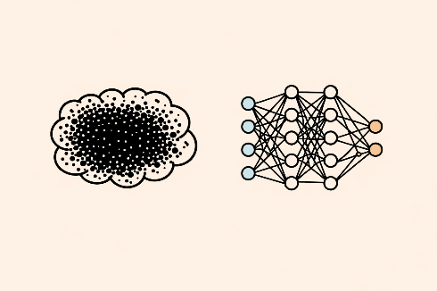
+ CRITERIOS TEÓRICOS PARA LA SELECCIÓN Y ADECUACIÓN DE MODELOS A DISTINTOS TIPOS DE DATOS Y PROBLEMAS
COMPLEJIDAD VS. DATOS
ENTORNO DE POCOS DATOS
Con pocos datos, conviene modelos simples para evitar sobreajuste.
En general, los modelos paramétricos requieren menos muestras que los modelos no paramétricos para lograr una buena capacidad de generalización.
ENTORNO DE MUCHOS DATOS Y PATRONES COMPLEJOS
Transición por volumen y complejidad
Se pueden usar modelos sofisticados para capturar relaciones avanzadas.

Slide 18
+ CRITERIOS TEÓRICOS PARA LA SELECCIÓN Y ADECUACIÓN DE MODELOS A DISTINTOS TIPOS DE DATOS Y PROBLEMAS
TIPOS DE PROBLEMAS VS. VARIABLE
Analizar naturaleza de la tarea y datos
Según el tipo de problema
Según el tipo de variable
Regresión
(variable continua)
Clasificación (variable categórica)
Variables Numéricas / Continuas
Variables Categóricas / Cualitativas
Se usan regresiones lineales o polinómicas.
Se eligen un clasificador (regresión logística, árbol, SVM).
Casi todos los modelos estándar lo soportan.
Usar modelos que los manejen directamente o codificarlos en modelos lineales.

Slide 19
+ CRITERIOS TEÓRICOS PARA LA SELECCIÓN Y ADECUACIÓN DE MODELOS A DISTINTOS TIPOS DE DATOS Y PROBLEMAS
SOBREAJUSTE Y REGULARIZACIÓN
Sobreajuste (overfitting)
Un modelo muy complejo puede aprender ruido en vez de patrones.
Ejemplo: un árbol sin poda profunda memoriza los datos de entrenamiento.
Regularización
Penaliza la complejidad para mejorar la generalización.
Ejemplo: L1/L2 en regresión, poda en árboles.
Validación cruzada
Clave para detectar sobreajuste midiendo el rendimiento en datos no vistos.

Slide 20
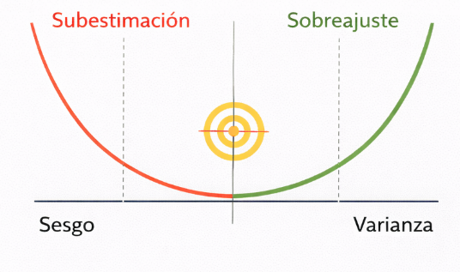
+ CRITERIOS TEÓRICOS PARA LA SELECCIÓN Y ADECUACIÓN DE MODELOS A DISTINTOS TIPOS DE DATOS Y PROBLEMAS
COMPENSACIÓN SESGO - VARIANZA
Modelos simples
Suelen tener alto sesgo y baja varianza (subestimación).
Modelos complejos
Tienen bajo sesgo y alta varianza (sobreajuste).
El objetivo es encontrar un punto medio: ni muy rígido ni muy adaptado al ruido.

Slide 21
+ CRITERIOS TEÓRICOS PARA LA SELECCIÓN Y ADECUACIÓN DE MODELOS A DISTINTOS TIPOS DE DATOS Y PROBLEMAS
LINEALIDAD DE LOS DATOS
Lineal
Si la relación entre variables es lineal, un modelo lineal es apropiado.
1
No lineal
Si hay patrones no muy lineales o interacciones, conviene usar modelos no paramétricos (árboles de decisión, SVM con kernel).
2
Ejemplo
Predecir peso humano (relación casi lineal con la altura) vs. clasificar imágenes (relaciones complejas, usar CNN o árboles).
3

Slide 22
+ CRITERIOS TEÓRICOS PARA LA SELECCIÓN Y ADECUACIÓN DE MODELOS A DISTINTOS TIPOS DE DATOS Y PROBLEMAS
ESTRUCTURA DE LOS DATOS
Datos estructurados
La mayoría de los modelos tradicionales funcionan adecuadamente con este tipo de información organizada en tablas (filas y columnas).
Ejemplo
Para analizar sentimientos en redes sociales se emplean modelos de procesamiento de lenguaje natural, mientras que para predecir ventas de una tienda pueden utilizarse modelos de regresión o árboles de decisión basados en variables económicas.
Datos no estructurados
Requieren modelos especializados capaces de procesar texto, imágenes o audio.

Slide 23
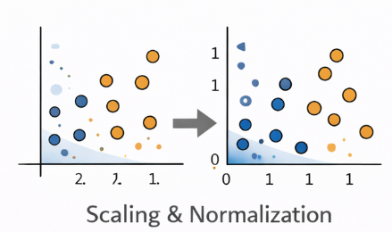
+ CRITERIOS TEÓRICOS PARA LA SELECCIÓN Y ADECUACIÓN DE MODELOS A DISTINTOS TIPOS DE DATOS Y PROBLEMAS
ESCALA Y PREPROCESAMIENTO
Algunos modelos (k-NN, SVM, redes neuronales) requieren que las variables estén normalizadas o escaladas.
Modelos basados en árboles no se ven afectados por la escala.
Variables categóricas: en regresión se codifican como dummies; en árboles se pueden usar directamente.
El preprocesamiento adecuado es clave para el rendimiento.

Slide 24
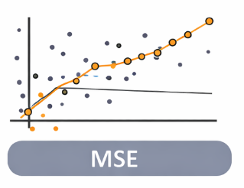
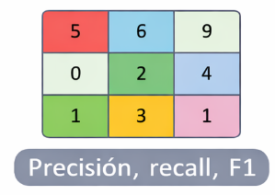

+ CRITERIOS TEÓRICOS PARA LA SELECCIÓN Y ADECUACIÓN DE MODELOS A DISTINTOS TIPOS DE DATOS Y PROBLEMAS
EVALUACIÓN Y MÉTRICAS
Utilizar métricas acorde al problema:
Regresión
Clasificación
Clustering
Error cuadrático medio (MSE).
Precisión, recall, F1, AUC.
Coeficiente de Silhouette.
Validar siempre con datos de prueba o validación cruzada.
Analizar la matriz de confusión en clasificación para entender errores.

Slide 25
+ CRITERIOS TEÓRICOS PARA LA SELECCIÓN Y ADECUACIÓN DE MODELOS A DISTINTOS TIPOS DE DATOS Y PROBLEMAS
INTERPRETABILIDAD Y PRECISIÓN
No siempre el modelo más preciso es el más adecuado.
Modelos Simples
Modelos Complejos
Son transparentes (regresión lineal, árboles pequeños).
Son complejos (redes profundas, ensambles grandes) y suelen ser más precisos pero opacos.
Recomendación: valorar cuánto se necesita la transparencia frente a la ganancia en rendimiento.

Slide 26
+ CRITERIOS TEÓRICOS PARA LA SELECCIÓN Y ADECUACIÓN DE MODELOS A DISTINTOS TIPOS DE DATOS Y PROBLEMAS
PARSIMONIA Y REGULARIZACIÓN
Si los modelos tienen rendimientos similares, elegir el más simple.
Evitar incluir variables irrelevantes.
Usar técnicas de selección o regularización para reducir la complejidad.
Consejo: un modelo más simple con casi la misma precisión es generalmente mejor que uno muy complejo y difícil de interpretar.

Slide 27
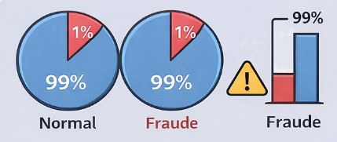
+ CRITERIOS TEÓRICOS PARA LA SELECCIÓN Y ADECUACIÓN DE MODELOS A DISTINTOS TIPOS DE DATOS Y PROBLEMAS
DATOS DESBALANCEADOS
Cuando las clases están desigualmente representadas (por ejemplo, 1% fraude y 99% normal), la precisión global puede resultar engañosa.
Para corregirlo, se pueden aplicar técnicas como ponderación de clases, sobremuestreo (por ejemplo, SMOTE) o submuestreo.
Además, es recomendable utilizar métricas más adecuadas como recall o F1-score, que reflejan mejor el desempeño en la clase minoritaria.

Slide 28
+ CRITERIOS TEÓRICOS PARA LA SELECCIÓN Y ADECUACIÓN DE MODELOS A DISTINTOS TIPOS DE DATOS Y PROBLEMAS
RECURSOS COMPUTACIONALES
Técnicas como las redes neuronales profundas o las SVM con kernel pueden requerir gran capacidad de memoria y tiempo de procesamiento, e incluso el uso de GPU para su entrenamiento.
La regresión y los árboles de decisión suelen entrenarse más rápido y consumir menos recursos computacionales.
Modelos complejos
Modelos simples
Consideración: Es importante evaluar el tiempo de entrenamiento e inferencia, especialmente si el sistema necesita respuestas en tiempo real o si el análisis puede realizarse de forma offline.

Slide 29

+ CRITERIOS TEÓRICOS PARA LA SELECCIÓN Y ADECUACIÓN DE MODELOS A DISTINTOS TIPOS DE DATOS Y PROBLEMAS
SELECCIÓN DE MODELO (PRUEBAS Y VALIDACIÓN)
La selección de modelo implica probar varias alternativas de forma iterativa para identificar la que ofrece mejor desempeño.
Es recomendable utilizar validación cruzada y técnicas de ajuste de hiperparámetros, como grid search, para comparar resultados de manera objetiva.
Además, existen herramientas de AutoML que automatizan la prueba de múltiples combinaciones de modelos y parámetros, lo que optimiza el proceso de selección.

Slide 30
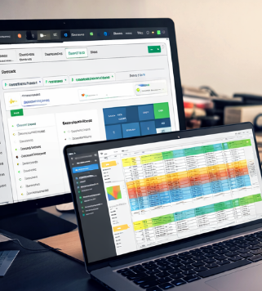
+ CRITERIOS TEÓRICOS PARA LA SELECCIÓN Y ADECUACIÓN DE MODELOS A DISTINTOS TIPOS DE DATOS Y PROBLEMAS
RECOMENDACIONES FINALES
01
Validar los supuestos de modelo antes de confiar en él.
02
Documentar las limitaciones (sesgos, datos faltantes).
03
No basarse solo en métricas cuantitativas; interpretar los resultados en conjunto con expertos del dominio.
04
Mantener un ciclo de retroalimentación para ajustar el modelo con nuevos datos.

Slide 31

+ CRITERIOS TEÓRICOS PARA LA SELECCIÓN Y ADECUACIÓN DE MODELOS A DISTINTOS TIPOS DE DATOS Y PROBLEMAS
RESUMEN Y CONCLUSIONES
01
No existe un “mejor modelo” universal (teorema no free lunch).
02
La elección depende de los datos, el problema y los objetivos.
03
En la práctica se busca un compromiso: precisión, interpretabilidad, costo computacional y facilidad de implementación.
04
Aplicar siempre principios de ciencia de datos: limpieza y exploración inicial, validación rigurosa y ajuste iterativo del modelo.
05
La selección de modelos es tanto teórica como empírica.

Slide 32

CONCLUSIONES

Slide 33


+ CONCLUSIONES
La selección del modelo es una decisión estratégica en soluciones IA.
Comprender los fundamentos ayuda a evitar elecciones incorrectas.
Los modelos básicos ofrecen un buen equilibrio entre desempeño e interpretabilidad.
Comparar modelos permite elegir la mejor alternativa según el contexto.
Esta sesión prepara al estudiante para evaluar y validar modelos en la siguiente etapa.

Slide 34

BIBLIOGRAFÍA MÁS REFERENCIAS

Slide 35


+ BIBLIOGRAFÍA
Diez, J. J. R. (2023). Aprendizaje automático en ciencia de datos.
Fan, J., Li, R., Zhang, C. H., & Zou, H. (2020). Statistical foundations of data science. Chapman and Hall/CRC.
Razzaq, K., & Shah, M. (2025). Machine learning and deep learning paradigms: From techniques to practical applications and research frontiers. Computers, 14(3), 93
Sarker, I. H. (2021). Machine learning: Algorithms, real-world applications and research directions. SN computer science, 2(3), 160.

Slide 36


